Slide 1

컴퓨터과학과-전공심화프로그램 2017.2학기

Slide 2
컴퓨터과학과-전공심화프로그램
3부. GitHub 활용
1. GitHub 주요 메뉴
2. GitHub를 이용한 협업

Slide 3
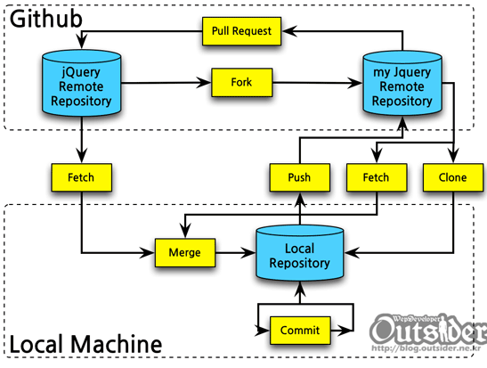
1. GitHub 활용
GitHub 흐름
jQuery repository 사용 예

Slide 4
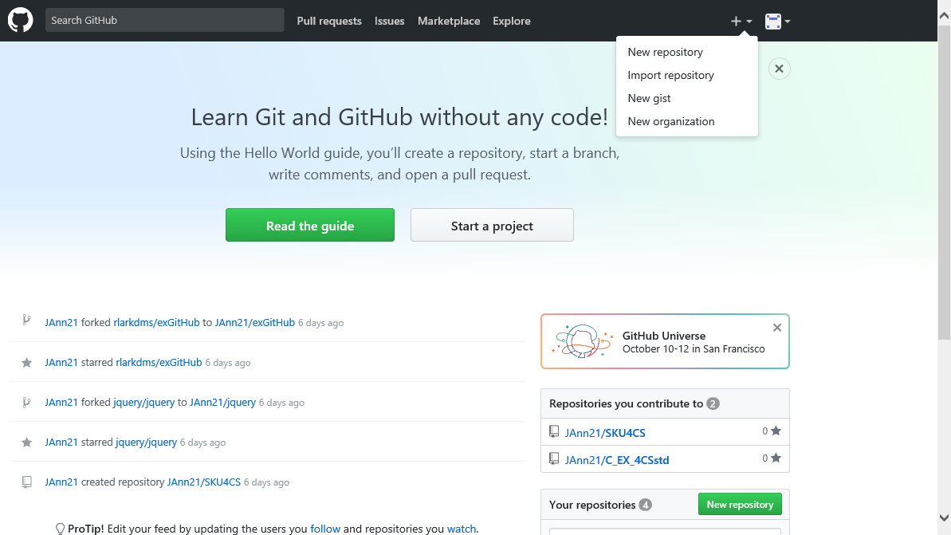
1. GitHub 활용
GitHub 주요 메뉴 : repository 만들기

Slide 5
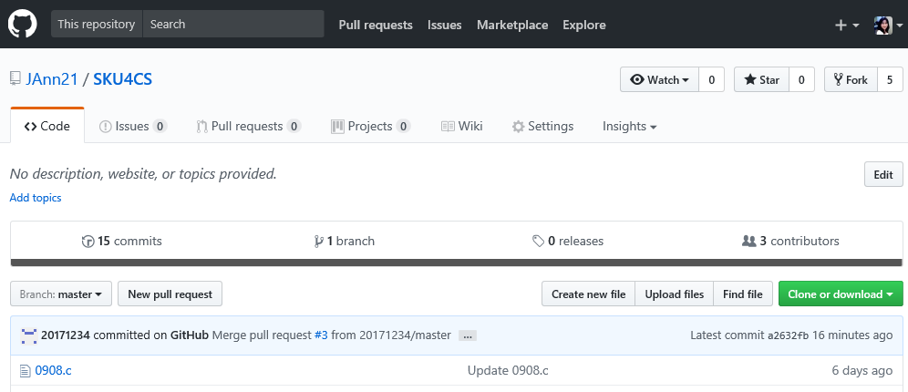
1. GitHub 활용
Fork한 저장소를 수정한 후,
다시 원본 저장소에 병합해달라고 요청
GitHub 주요 메뉴
Repository의 활동내역 알림 신청
repository 복사
자기 GitHub 시작화면으로 돌아가기
repository 검색
Repository owner의
Username
repository 이름
Repository의
description 입력
Repository의
루트디렉토리로 이동
tag(버전표시) 개수
Pull Request가
받아들여진 사용자 수
Pull Request목록
세부내용보기
repository 주소보기

Slide 6
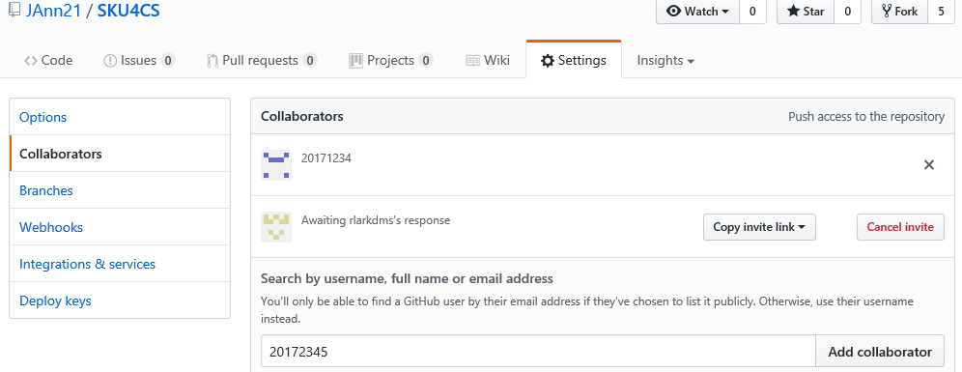
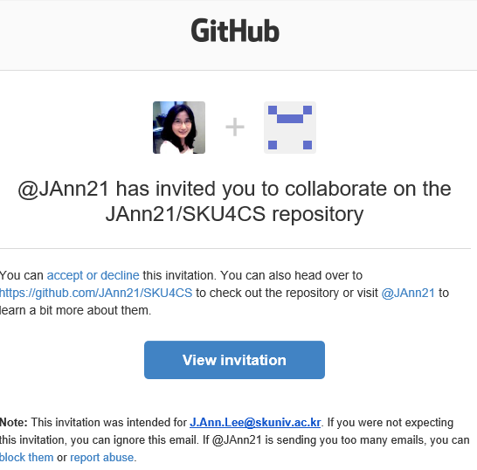
1. GitHub 활용
GitHub repository 사용자권한
사용자유형 | 권한
관리자 Owner | 읽기/쓰기, 협업자 초대, 소유권이전
협업자 Collaborator | 읽기/쓰기
일반 사용자 | 읽기
Collaborator 등록하기:
①
②
⑤수락요청메일 발송
③추가할 user name 입력
④

Slide 7
1. GitHub 활용
참고자료
https://www.slideshare.net/ibare/dvcs-git
https://www.slideshare.net/ianychoi/git-github-46020592

Slide 8
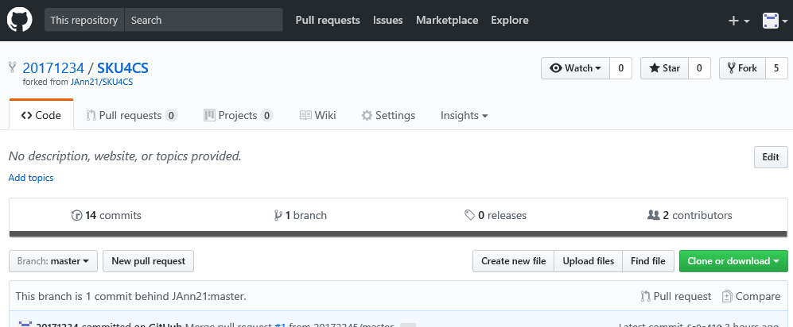
1. GitHub 활용
Markdown 파일(.md) 만들기

Slide 9
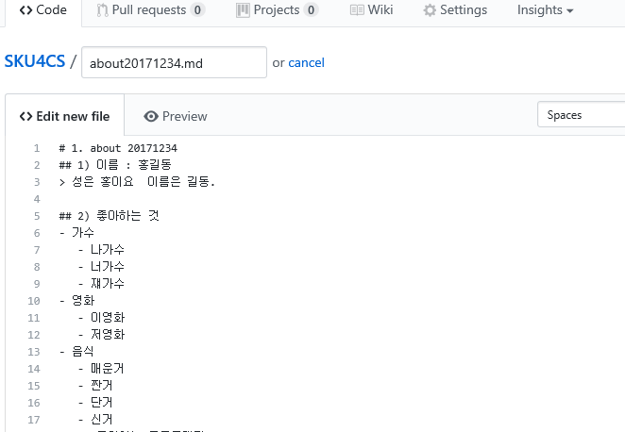
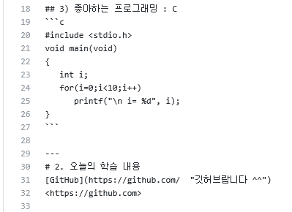
1. GitHub 활용
Markdown 파일(.md) 만들기
①파일이름 입력
②내용입력

Slide 10
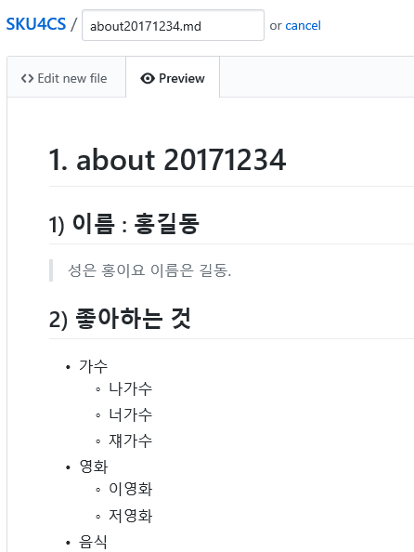
1. GitHub 활용
Markdown 파일(.md) 만들기

Slide 11
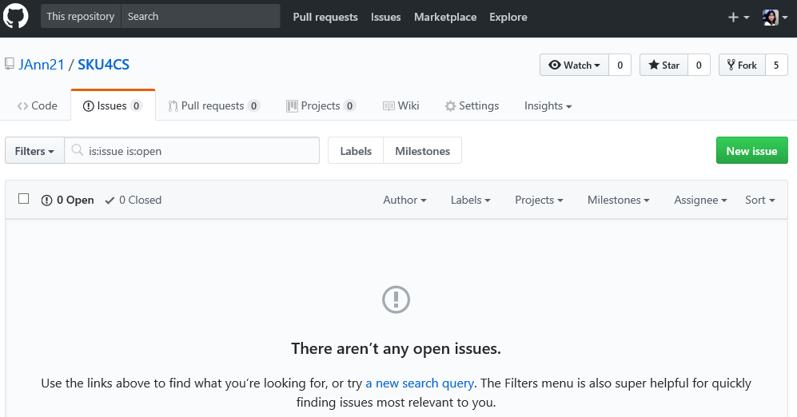
2. GitHub를 이용한 협업
이슈를 이용한 협업
논의하고 싶은 문제에 대하여 이슈 생성(by.. Owner or Collaborators)

Slide 12
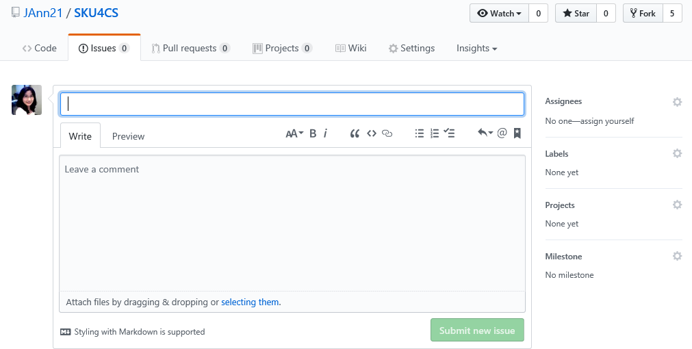
2. GitHub를 이용한 협업
이슈를 이용한 협업
1) 제목과 내용 작성

Slide 13
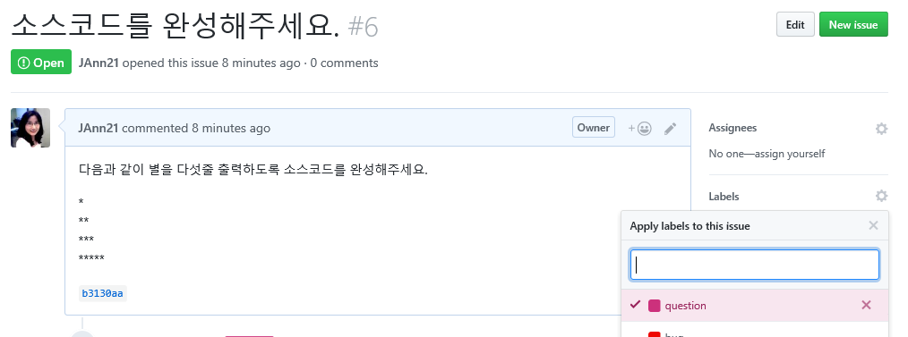
2. GitHub를 이용한 협업
이슈를 이용한 협업
2) label 설정하기

Slide 14
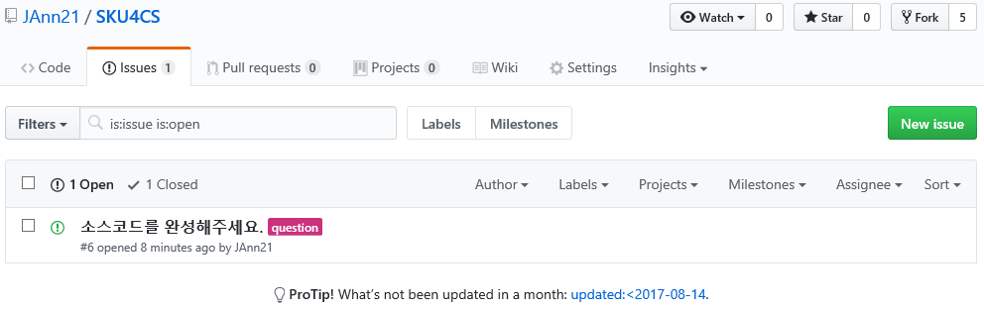
2. GitHub를 이용한 협업
이슈를 이용한 협업
3) 이슈 생성 완성

Slide 15
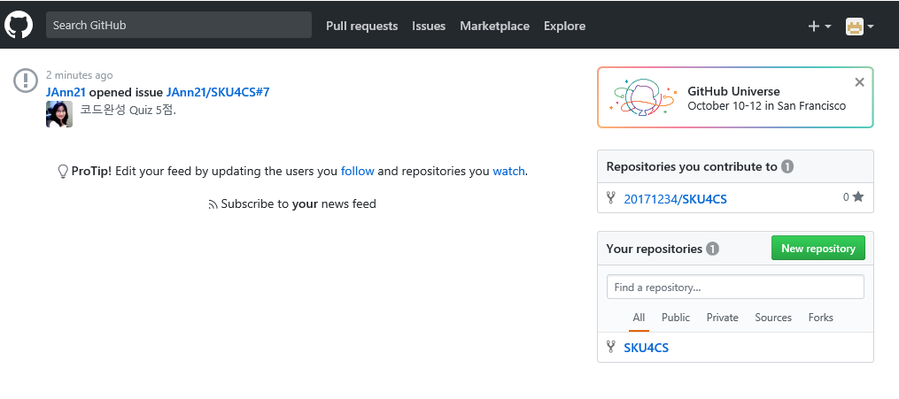
2. GitHub를 이용한 협업
이슈를 이용한 협업
해당 repository를 Watching 설정한 사용자
1) 시작 화면에서 새로운 이슈 확인하기
클릭하여 이슈 확인하기!

Slide 16
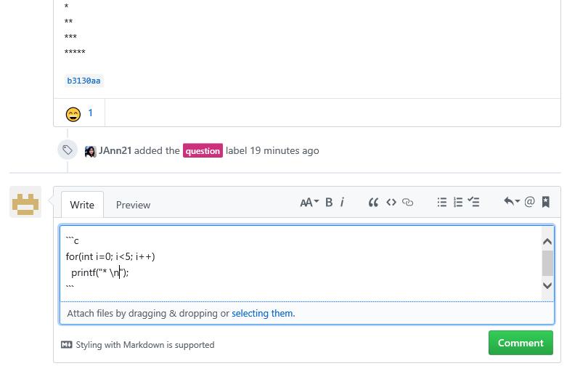
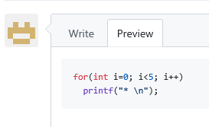
2. GitHub를 이용한 협업
이슈를 이용한 협업
해당 repository를 Watching 설정한 사용자
2) 이슈에 대하여 comment를 달기
① 작성
② 작성내용 확인

Slide 17
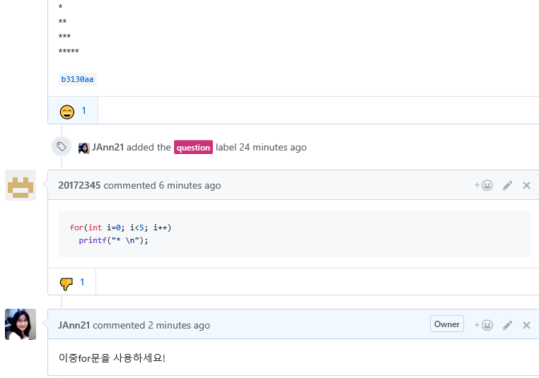
2. GitHub를 이용한 협업
이슈를 이용한 협업
Owner와 다른 사용자 간 이슈 커뮤니케이션 진행

Slide 18
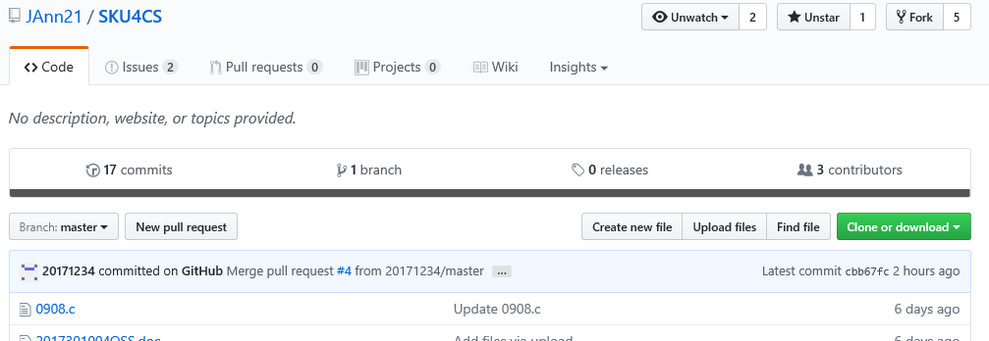
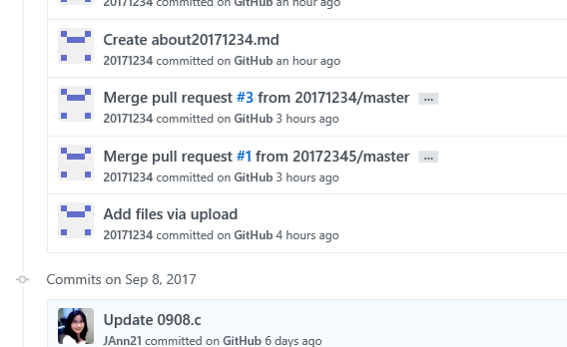
2. GitHub를 이용한 협업
코드 리뷰를 이용한 협업
1) Owner의 Commit 목록에서 코드리뷰 할 항목 선택하기

Slide 19
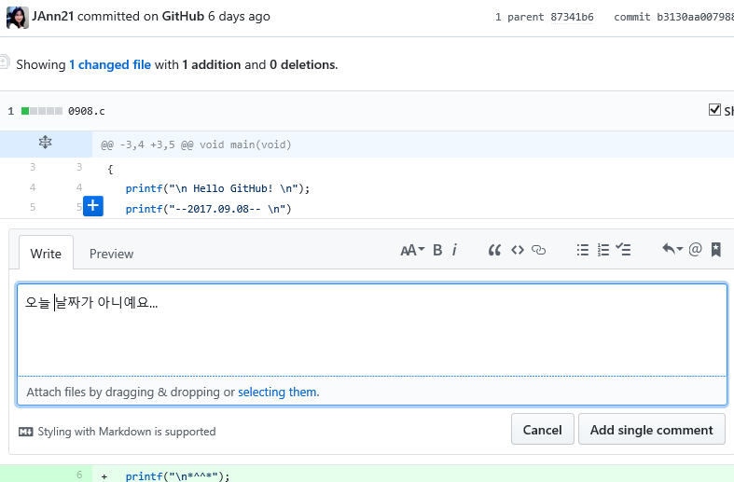
2. GitHub를 이용한 협업
코드 리뷰를 이용한 협업
2) 상세보기에서 수정할 부분이나 질문을 comment로 입력하기
①수정할 부분 클릭
②내용입력

Slide 20
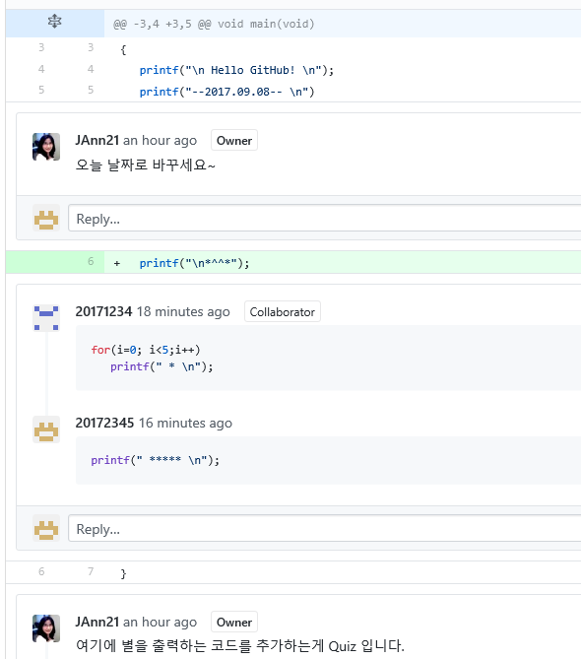
2. GitHub를 이용한 협업
코드 리뷰를 이용한
협업
3) 코드 수정에 대하여
Comment를 이용한
커뮤니케이션 진행

Slide 21
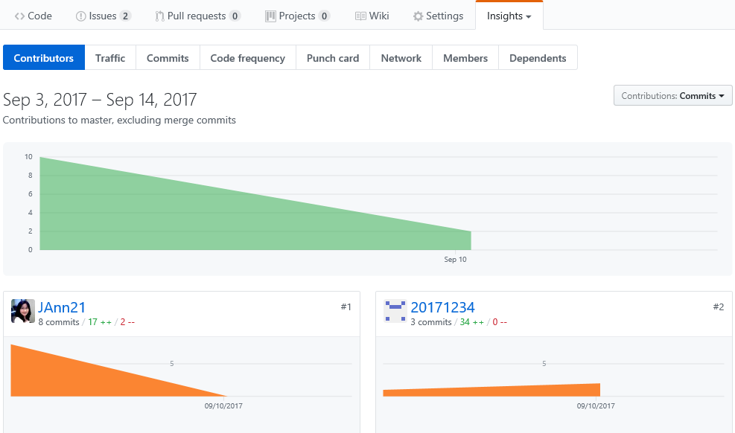
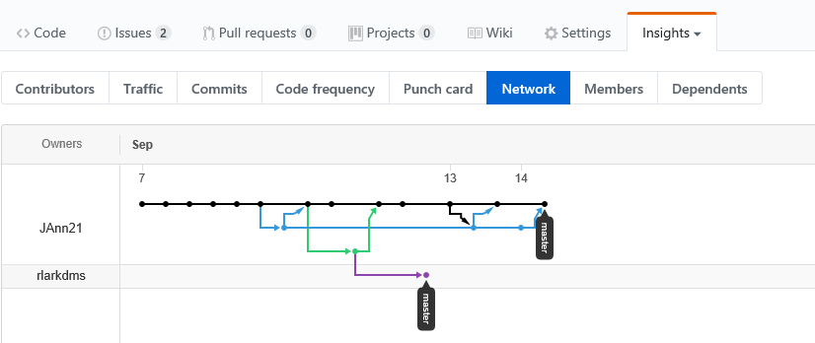
2. GitHub를 이용한 협업
Open Project 참여 방법
관심 있는 프로젝트 검색
검색결과 Repository에서 Watching 설정하여 진행사항 following.
이슈와 comment로 적극 참여하기!!
Repository를 fork하여 소스 분석 & 공부하여, 소스 수정하고 Pull Request 요청하여 Contributor 되기!!!!
GitHub를 활용하여 경력관리하기!!

